Slide 1
基于元胞自动机模拟和遗传算法改进的动态网络分配模型分析
答 辩 人：叶冬冬
指导老师：曹阳

Slide 2
1 选题的背景与依据
你是否曾有过这样的经历——有时遇上一个红灯，接下来的每个路口就全是红灯；有时却是一路的绿灯？这并非个人的运气好坏，而是背后一套交通灯系统运行的系统在起作用。
信号灯设置不科学、配时不合理的直接后果就是拥堵不堪的路况和漫长的通勤时间，这对于数以亿计的白领一族和城市居民来说，绝对是每天最令人烦心的事情之一。如何让信号灯「聪明」起来，正在成为搭建一套「智慧交通系统」最为核心的问题。
ITS系统的核心理论就是动态交通网络分配。

Slide 3
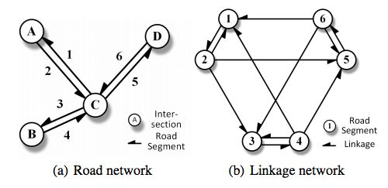
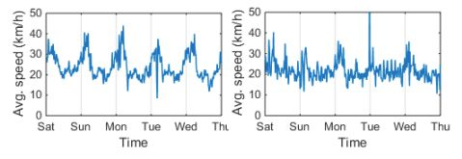
1 选题的背景与依据
上海交通大学和上海市交通信息中心（TIC）的研究者提出一种新型拓扑网络 Linkage Network，用于建模道路网络、展示交通流量的传播规律（propagation pattern）
论文中展示了具备强周期性的路段（左图），以及不具备此类特征的路段（右图）。
道路网络和 Linkage Network 之间的区别。

Slide 4
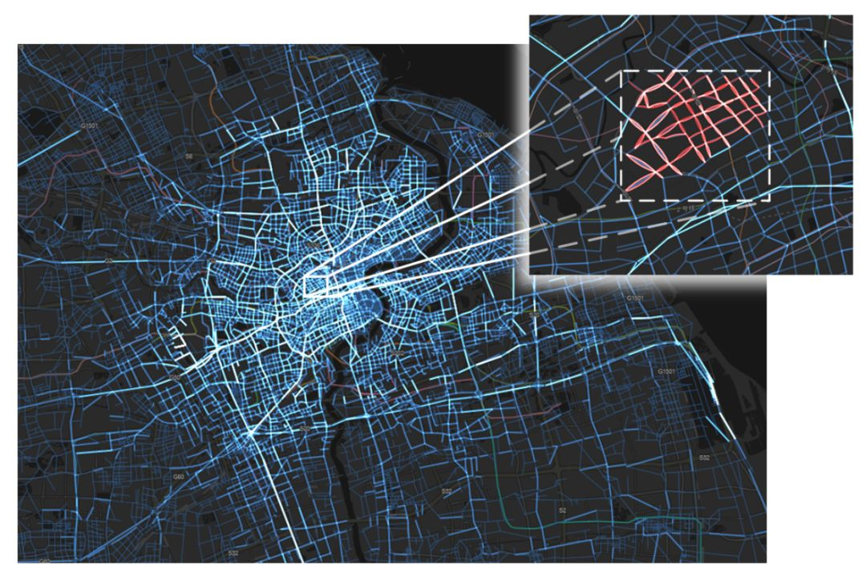
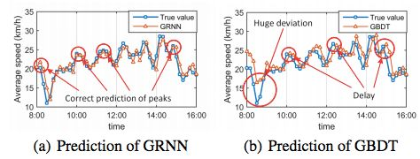
1 选题的背景与依据
在线预测器 Graph Recurrent Neural Network (GRNN)
GRNN 和 GBRT 的性能。可以看出，神经网络的预测与真实情况基本一致。
原始出租车轨迹数据分布图，右侧附图即该研究选择的子图。路段的亮度越高，该路段的样本越多。

Slide 5
1 选题的背景与依据
国内科技巨头也有着智能交通的愿景。
2018年11 月 8 日，百度创始人、董事长兼 CEO 李彦宏在第五届互联网大会上发表演讲时介绍了百度在智能交通方面的进展。他表示，百度和中国不少城市有合作。比如在北京，百度将从海淀区开始，接管所有的红路灯，智能实时的进行调整。根据预算，可使交通拥堵时的等待时间减少 30%-40%。此外，他还透露，百度与上海也在智能交通、自动驾驶以及工业升级等方面有合作。
在杭州构建智慧城市的阿里巴巴也已有智能交通的实践，阿里巴巴集团技术委员会主席王坚在今年的云栖大会上曾表示，阿里一直在利用城市大脑的数据挖掘引导交通，让市内道路中的堵点逐渐化解，提升通行速度。杭州道路的拥堵程度已从 2013 年的全国前十退至了今天的 80 多位。

Slide 6
2 研究的现状与目标
道路交通流模型：
概率论模型
运动学模型
跟驰模型
流体动力学模型
元胞自动机
动态道路网络交通流模型：
用户均衡原理与等价数学规划模型
随机效用理论
组合网络模型
随机均衡分配模型
动态分配模型
20世纪三四十年代
20世纪90年代

Slide 7
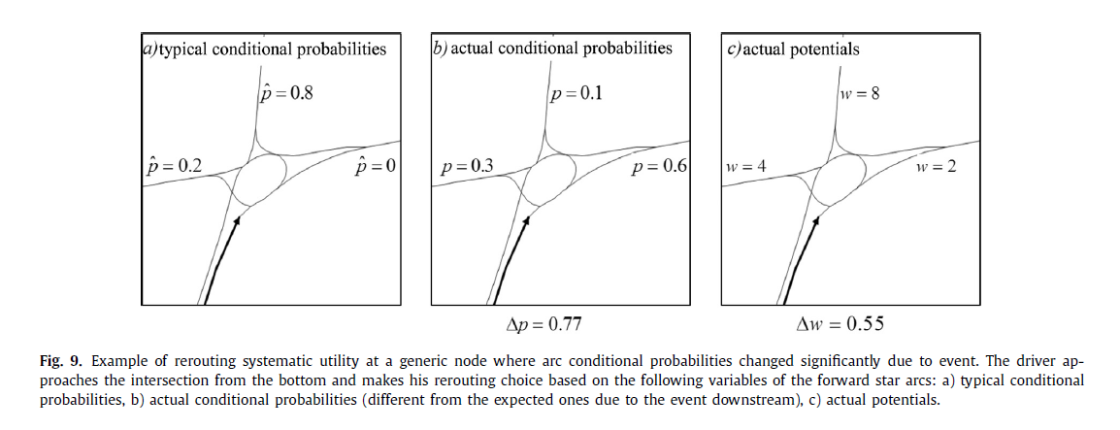
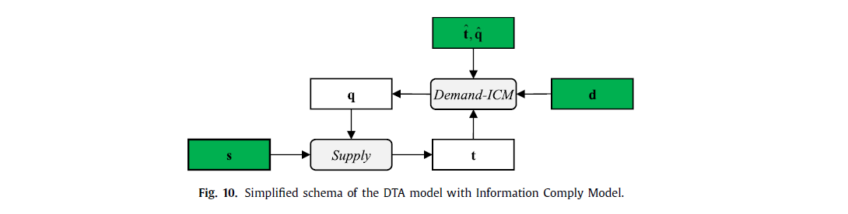
2 研究的现状与目标
2018年，Kucharski 等人提出了Information Comply Model (ICM)，该模型扩展了Gentile在2016年提出的macro-scopic within-day DTA，当交通事件及其对拥塞的影响信息在驾驶员之间和交通网络上传播时，ICM能够模拟预测出事件在时间与空间中路径重塑的演变，从而创造性地将DTA中动态用户均衡的概念进一步细化。

Slide 8
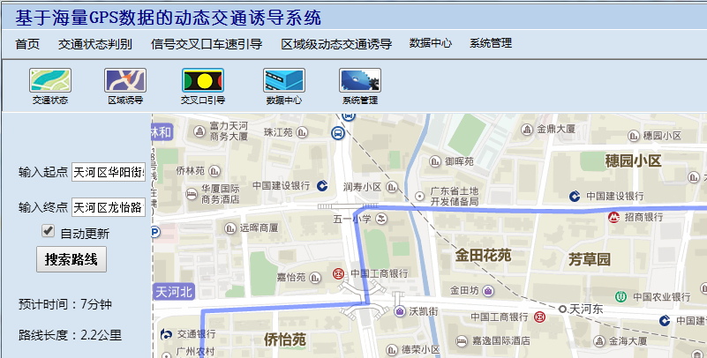
2 研究的现状与目标
2018年，王钰在《基于海量轨迹数据的动态交通诱导技术研究》一文中提出了一种新的短时交通流预测模型—变时域动态模型，以约束坐标轮换法作为优化算法，实现了动态预测机制，使得模型的参数随着预测进程滚动优化。基于动态网络分配的理论基础，开发出了一套微型交通诱导系统。

Slide 9
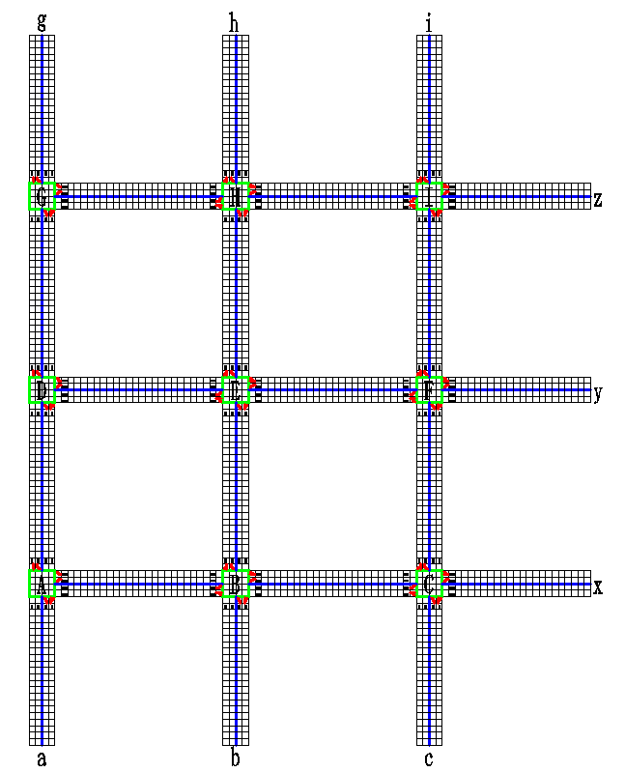
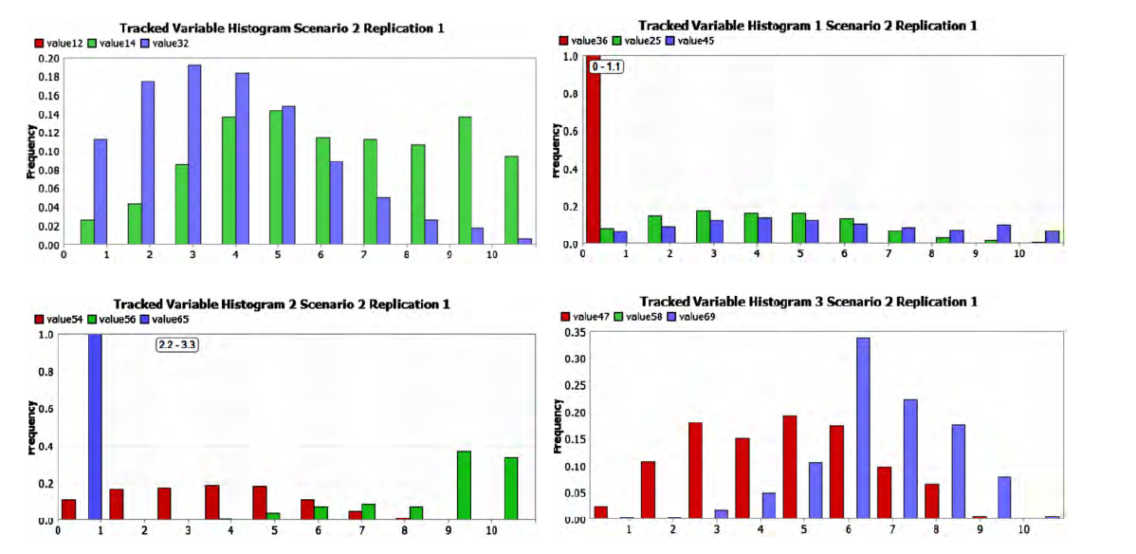
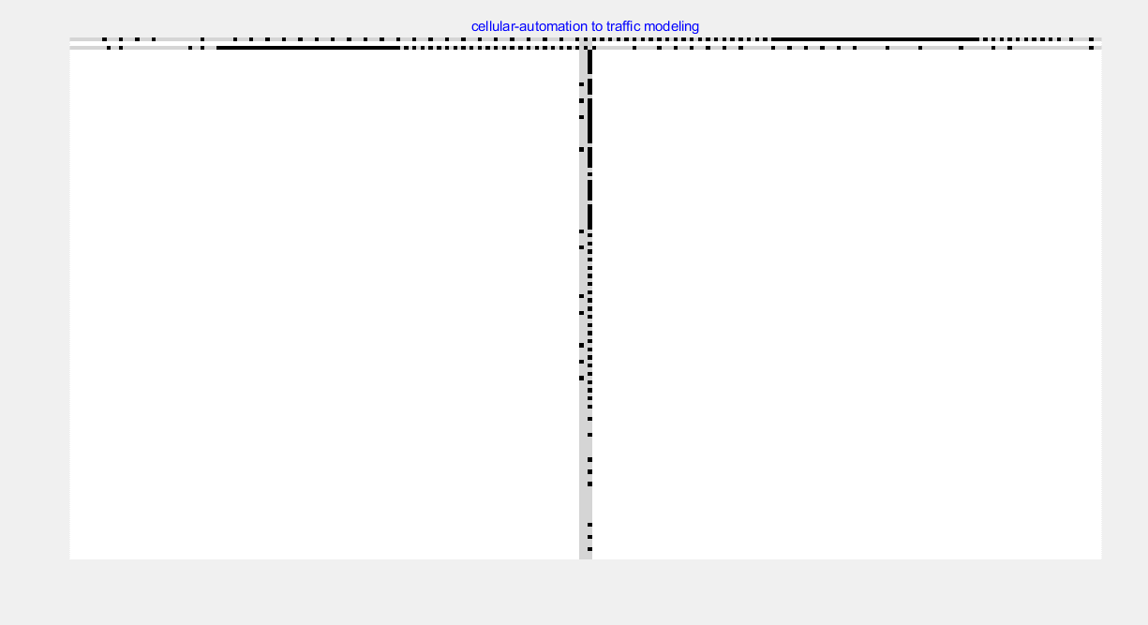
3 研究的方法与过程
主要采取的是元胞自动机模型与遗传算法模型

Slide 10
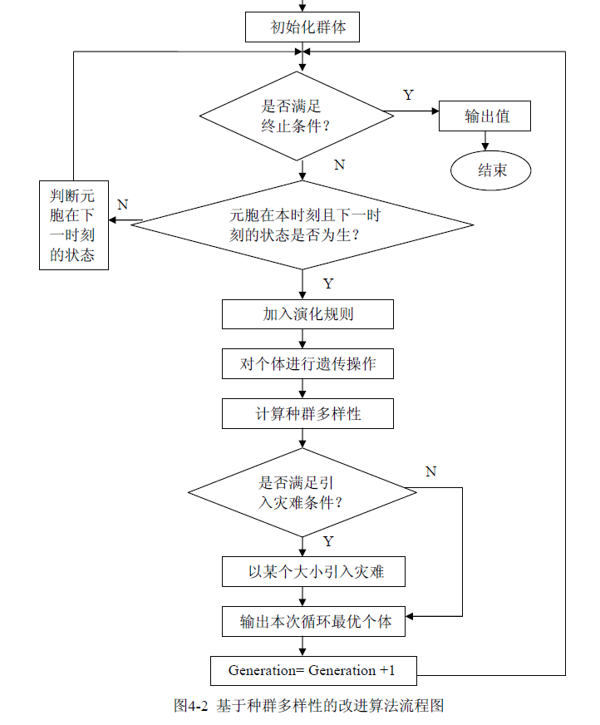
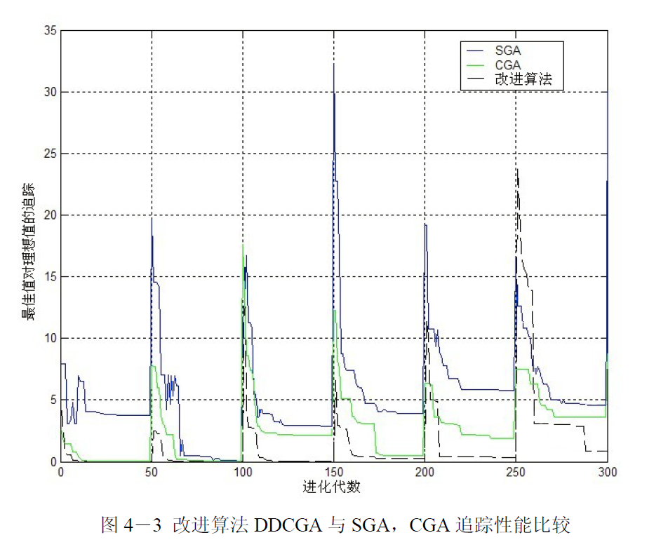
3 研究的方法与过程
万成在《动态环境下的元胞遗传算法研究》中提出了元胞遗传算法(CGA)对变化环境中最优解的追踪性能，较SGA 算法性能更优越，并针对不同演化规则的CGA 进行了算法性能方面的实验仿真。

Slide 11
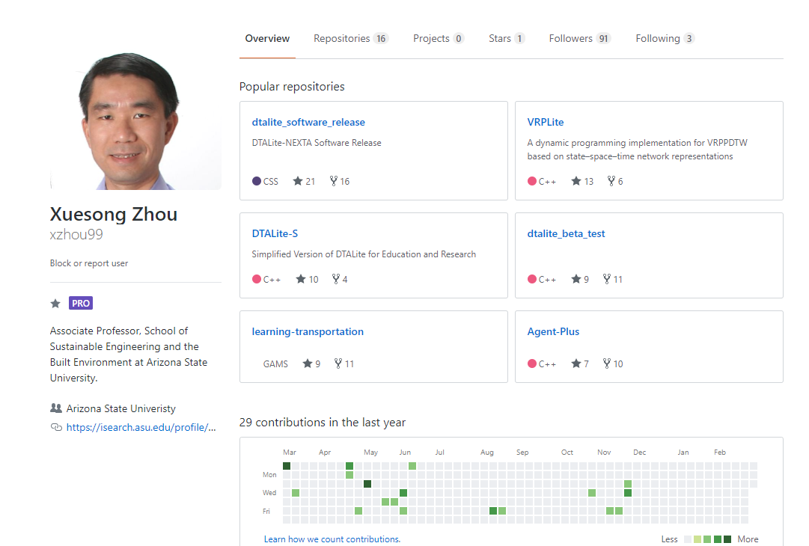
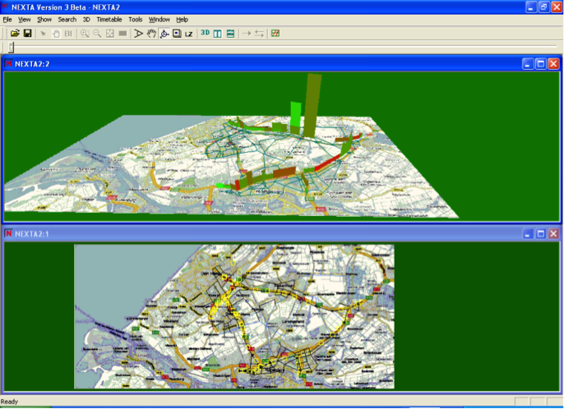
4 研究成果展望
亚利桑那州立大学的周学松教授是动态交通网络分配领域的知名学者，将自己独立开发的动态交通网络分配平台DTALite开源在Github上。

Slide 12
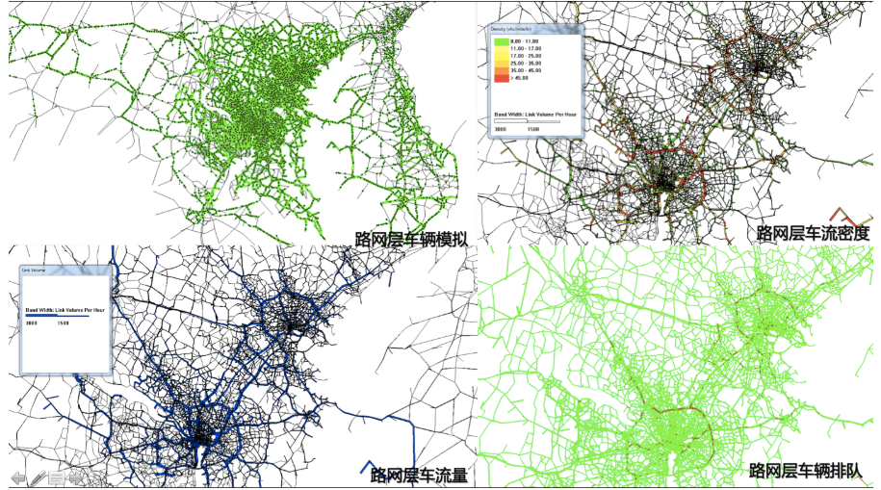
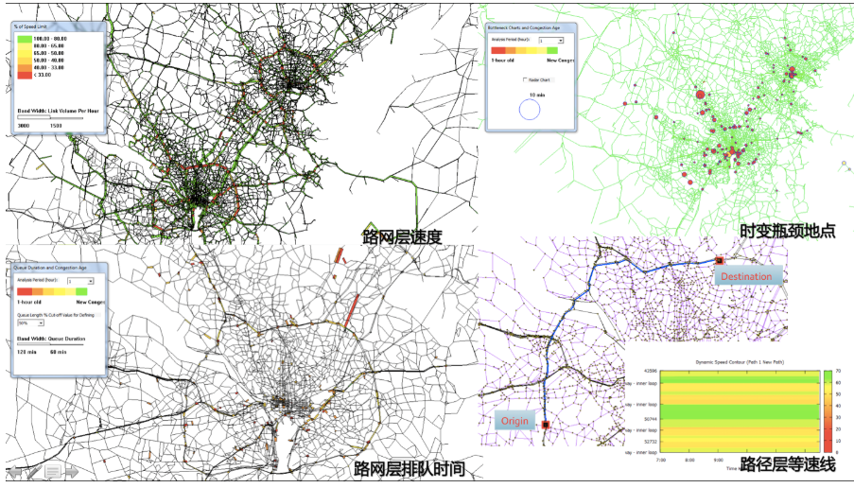
4 研究成果展望

Slide 13
4 研究成果展望
DTALite 是轻量级的中观交通仿真引擎，它的特点在于计算机运行上简单但计算理论严格的交通仿真模型；其并行计算功能利用了目前普及的多核CPU配置大大加快仿真进程；例如，在一个大范围路网内进行以车辆为对象的动态交通分配，对一百万辆车进行20个循环迭代，只需要一个小时。 适用范围包括：
大规模网络动态交通分配
典型网路举例：2000交通小区，20000个路段，200万-1000万个车辆
网络能力规划
添加/移除车道，为信号配时优化（ synchro ）或微观仿真（ VISSIM ）准备基础数据
导出交通能力分析包（HCM高速能力、旅行时间可靠性）
施工区的运用，道路价格的运用： 基于动态费用、时间异构值的Agent模型
排放研究交通安全研究

Slide 14
谢谢老师们的聆听！

